Slide 1
论坛分享 - II
分享人：高扬，中国科学院信息工程研究所硕博二年级在读，本科毕业于吉林大学。目前主要研究方向是图神经网络及其应用。
分享题目：图神经网络的变种与挑战
报告简介：半监督图卷积神经网络(Semi-GCN)对原始的GCN进行了约束与简化，也因此诞生了诸多研究方向。GraphSAGE首先归纳出了Neighbor Aggregate模式；GAT将Attention机制引入到了GCN当中；GeniePath尝试将GCN的层次做深。本次讨论将主要介绍semi-GCN之后的这些变体与它们之间的联系，以及当前GCN研究当中的问题与挑战。
Spotlight：
1.semi-GCN之后的研究方向
2.semi-GCN，GraphSAGE，GAT以及GeniePath之间的联系
3.当前GCN中的挑战

Slide 2
图卷积神经网络的变种与挑战
Speaker：高扬
Date : 20181216

Slide 3
论坛分享主题分类：
方法（图神经网络最新进展）

Slide 4
Outline-方法
Introduction
Methods
Take-home-message
Reference

Slide 5

Introduction
Semi-GCN做了什么？

Slide 6
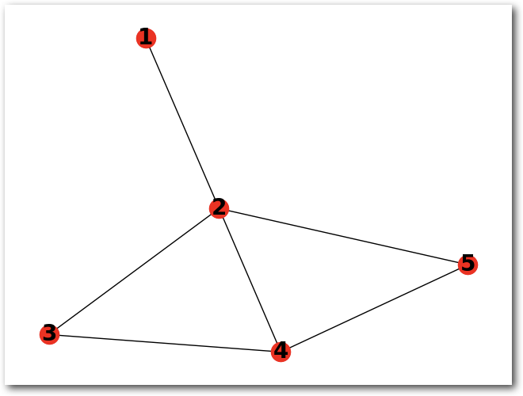
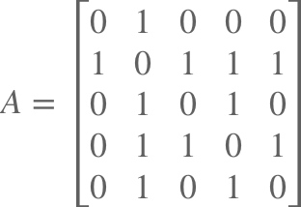
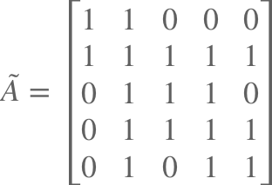
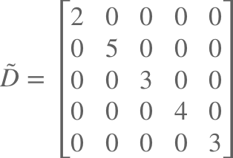

Slide 7
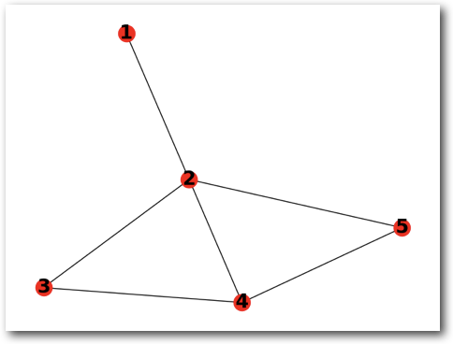
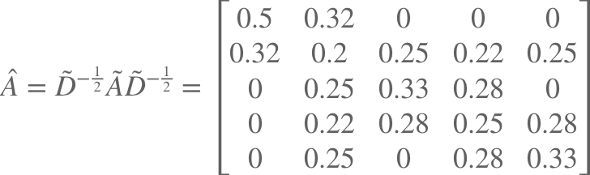

Slide 8


由此拓展出三个研究方向：
聚集方法（GCN默认加权求和）
样本权重（GCN使用谱方法+正则化）
邻居选择（GCN使用一阶邻居）
卷积核的定义

Slide 9
2. Methods
GCN的主要研究方向：
聚集方式
GraphSAGE，JK-Nets
邻居样本权重
GAT，GeniePath
邻居选择方式
FASTGCN，方差约减

Slide 10
2.1 聚集方式
Inductive Representation Learning on Large Graphs
Inductive Learning
学习新加入节点的重表示
与半监督的区别：训练阶段不利用未知节点的结构信息
Semi-GCN训练阶段利用了全局信息
Large Graph
实际环境中的图大多是大图
利用全局信息或全部邻居训练慢，容易内存溢出
GraphSAGE(SAmple and aggreGatE)

Slide 11
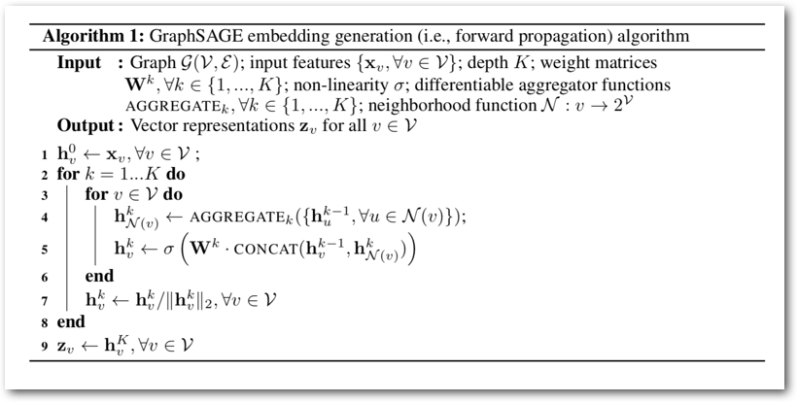
GraphSAGE
Sample方法简单粗暴，对一阶邻居随机排序；选取固定数量的邻居；少则重复，多则舍弃
Notes:
采样避免了A的计算

Slide 12
GraphSAGE的四类聚集器
要求：置换不变性，不同的输入顺序相同的输出
作用：将邻居的影响进行聚集，生成新的“邻居向量”
MeanAggregator：element-wise mean
PoolingAggregator： element-wise max or mean,包含一层Dense Layer
LSTMAggregator：训练RNN网络，将邻居特征作为输入,
GCNAggregator：可以看作MeanAggregator的特例，将本身特征与邻居特征同等对待，并未求邻居权重，不等价于标准的GCN

Slide 13
GraphSAGE的优缺点
优点：
适用于大图
简洁，速度快
缺点：
邻居权重一致
采样有损精度

Slide 14
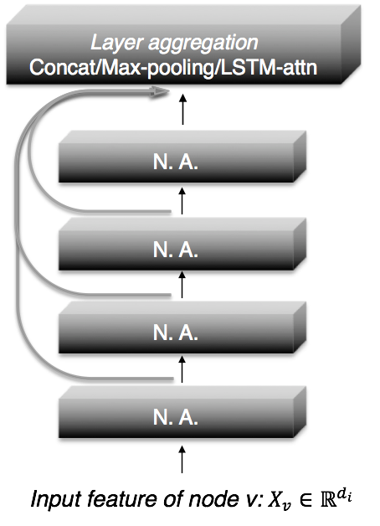
纵向聚集器
收集同一节点不同层的重表示
JK-Networks
GraphSAGE使用的是Concat

Slide 15
2.2 邻居权重学习
Semi-GCN邻居权重是固定的，且只与节点的度相关
GraphSAGE邻居权重固定是1
利用GAT，基于Attention，学习同一层邻居权重
GeniePath，基于GAT，GAT+LSTM，学习不同层邻居的权重

Slide 16

GAT
Graph Attention Networks:
利用Attention机制学习邻居权重
利用multi-head机制增加稳定性

Slide 17
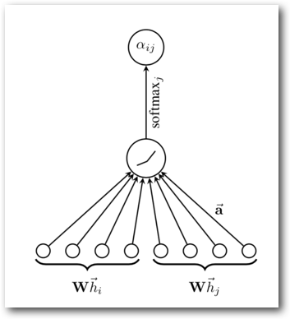
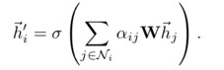
GAT

Slide 18
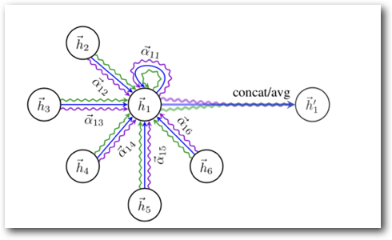

GAT

Slide 19
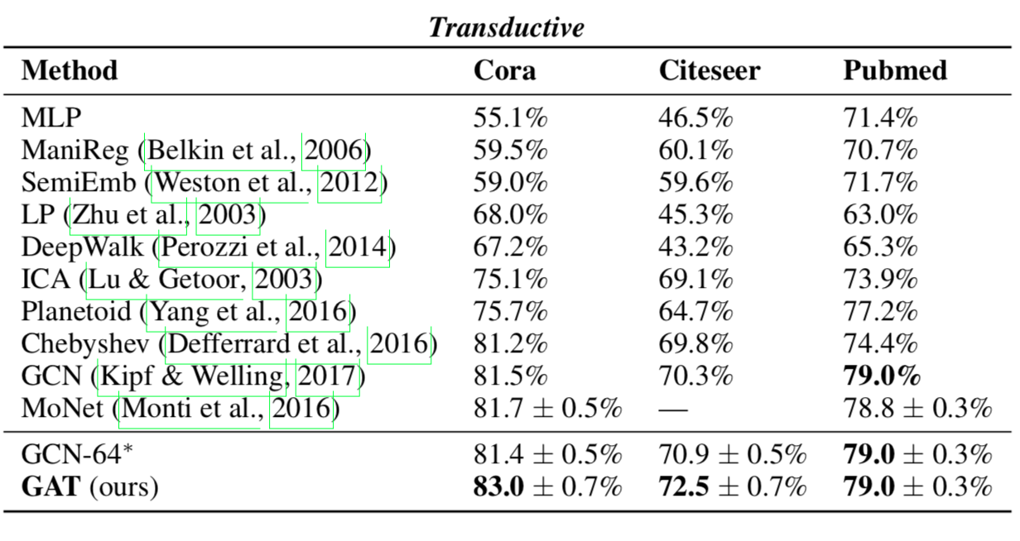
GAT实验

Slide 20
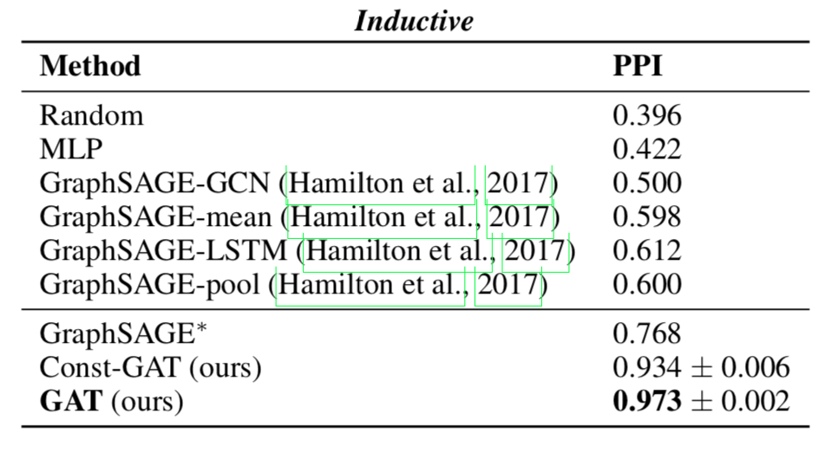
GAT实验

Slide 21
GAT的优缺点
优点：
动态计算邻居权重
计算权重不依赖于结构信息，适用于Inductive Learning
缺点：
大规模图上计算速度慢
随着层数增加效果下降

Slide 22
GeniePath
当前算法对于不同阶邻居，不同传播路径是同等对待的
引入LSTM的遗忘门机制，使得不同阶邻居、不同的传播路径对最终的重表示影响不同

Slide 23
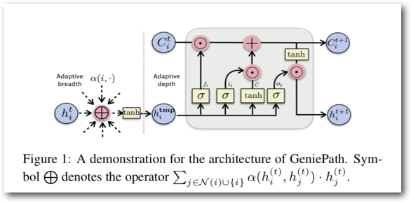
GeniePath

Slide 24
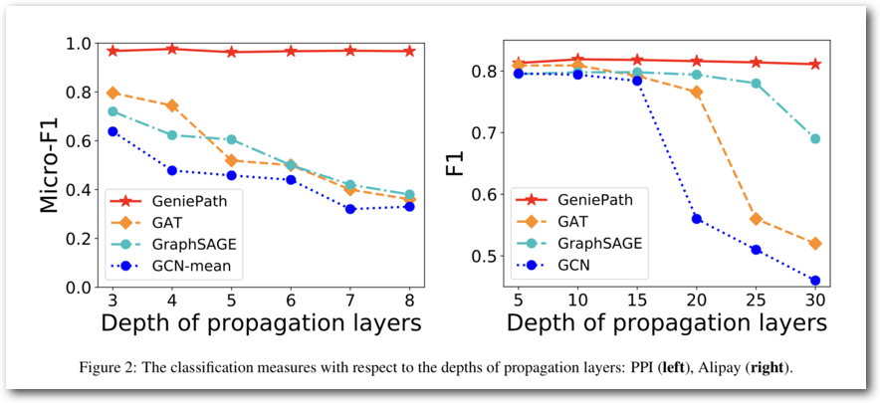
GeniePath的优缺点
优点：引入遗忘门的概念，使得GNN可以变深
缺点：从本质上来讲，相当于GAT+LSTM，增加了大量的参数

Slide 25
2.3 邻居选择
FastGCN：重要性采样
方差约减

Slide 26
3. Take-home-message
图卷积神经网络的挑战：
新的图卷积核的定义
GCN网络的层数
对图结构进一步深入的了解
处理大规模图，动态图

Slide 27
4. References
[1] Hamilton W L, Ying R, Leskovec J. Inductive Representation Learning on Large Graphs[J]. 2017.
[2] Veličković P, Cucurull G, Casanova A, et al. Graph Attention Networks[J]. 2017.
[3] Liu Z, Chen C, Li L, et al. GeniePath: Graph Neural Networks with Adaptive Receptive Paths[J]. 2018.
[4] Xu K , Li C , Tian Y , et al. Representation Learning on Graphs with Jumping Knowledge Networks[J]. 2018.

Slide 28
Thanks
Speaker : 高扬

